Slide 1
Kinderwerk Voor Welzijn Loosduinen Den Haag

Slide 2
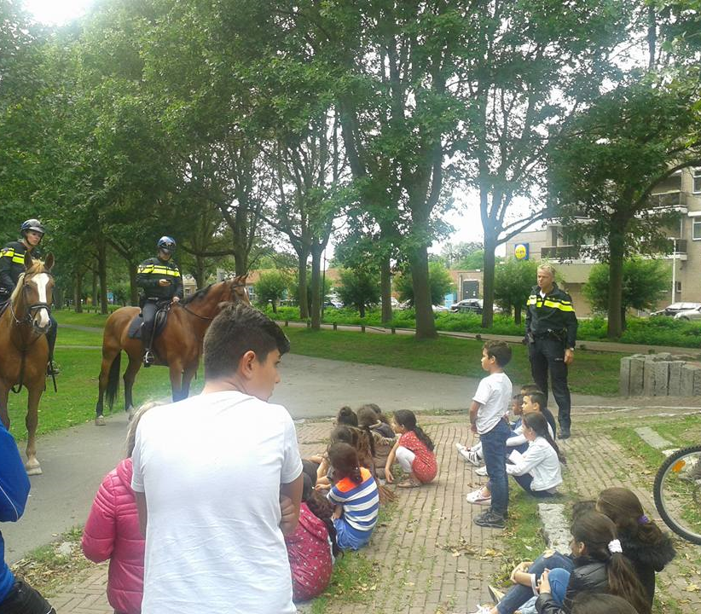
Samenwerking Politie
Een preventieve aanpak met het doel om normafwijkend gedrag bij kinderen vroegtijdig te signaleren en hiermee jeugdoverlast te voorkomen
De 3 pijlers:
Blijf aan de voorkant van het probleem
Zorg voor een goede informatie voorziening
Bied een alternatief

Slide 3
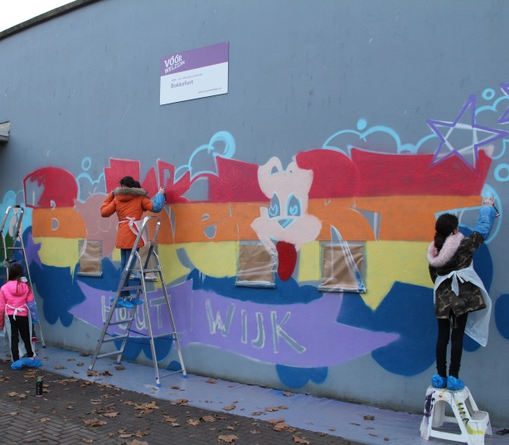
Samenwerking Wijkberaad (Participatie & Burgerschap bij kinderen)
Kinderen een stem geven
Betrek ze in zaken waar zij ook belang bij hebben

Slide 4
Shailesh Ramnath
s.ramnath@voorwelzijn.nl
06-81688750

